Slide 1


BÀI 8:
D d Đ đ

Slide 2



Slide 3


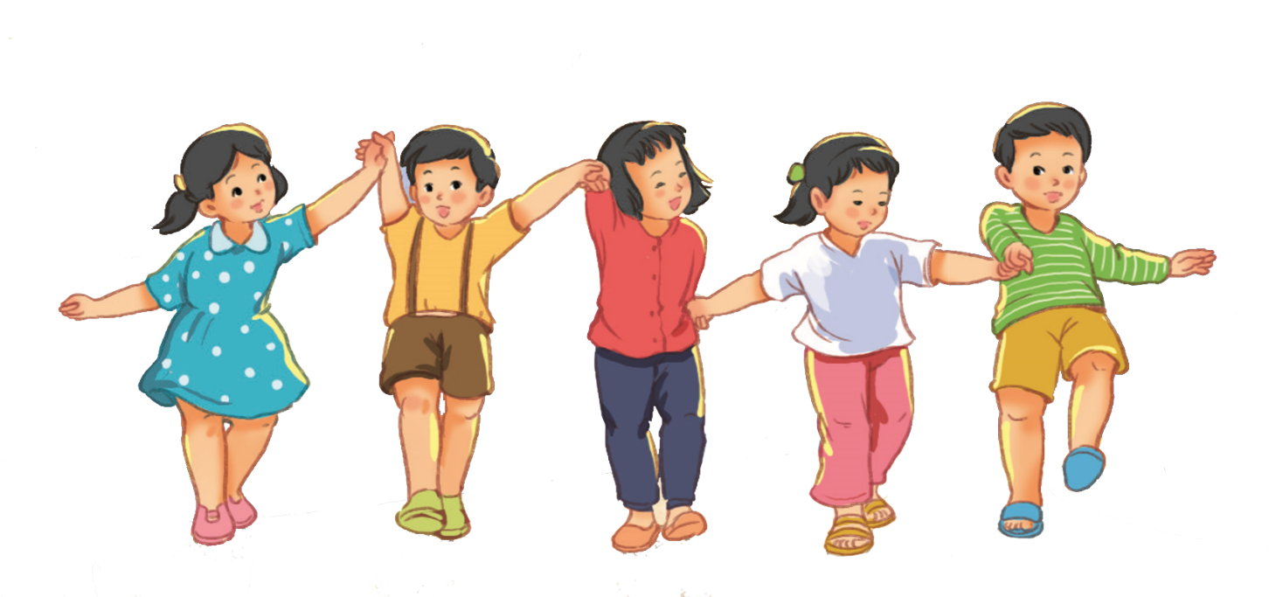

Slide 4
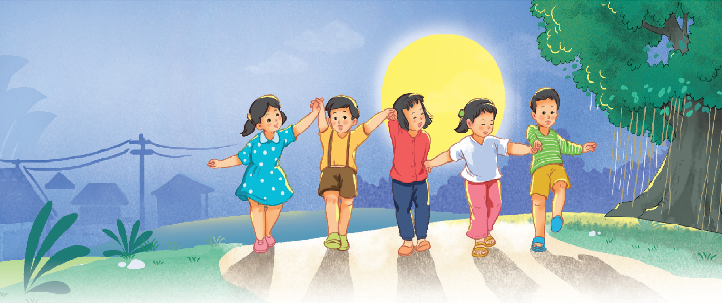
D
d
d
Dưới gốc đa, các bạn chơi dung dăng dung dẻ.
đ
d
d

Slide 5


Slide 6

d

Slide 7
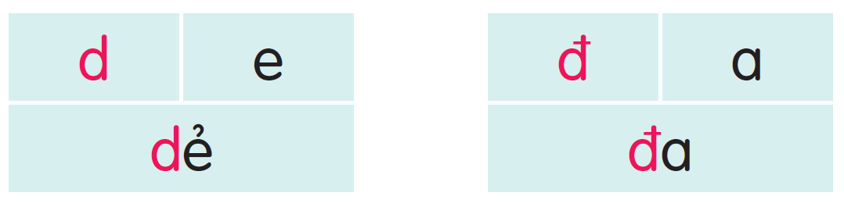
d

Slide 8
đ

Slide 9
đ

Slide 10
da dẻ dế đá đò đổ

Slide 11
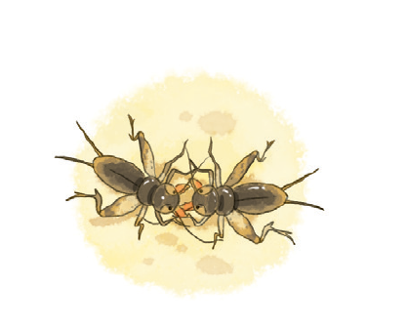
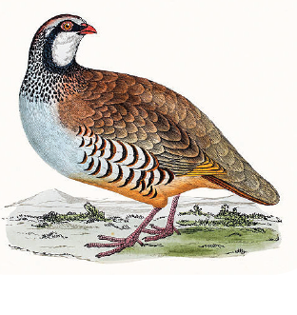

đá dế
đa đa
ô đỏ

Slide 12
d
đ
da dẻ dế đá đò đổ
đá dế
đa đa
ô đỏ

Slide 13


Slide 14
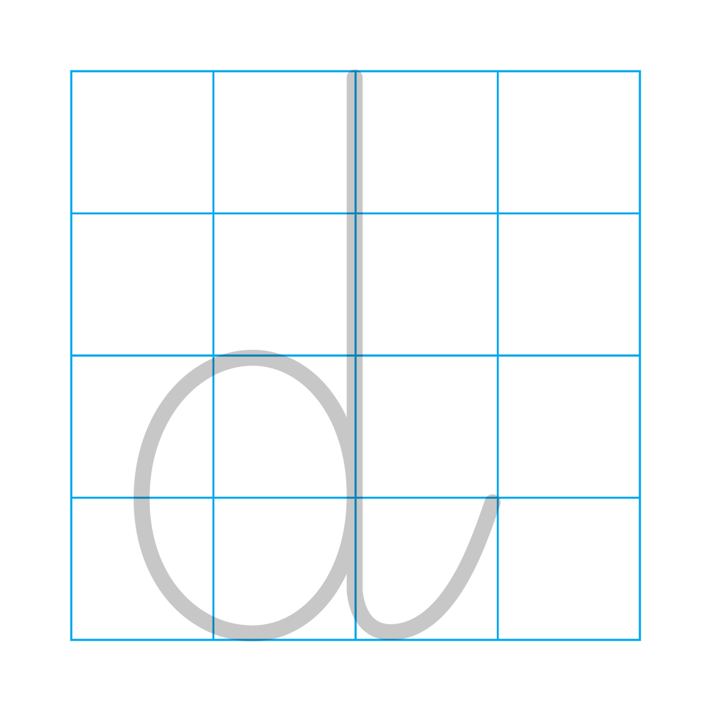

Slide 15
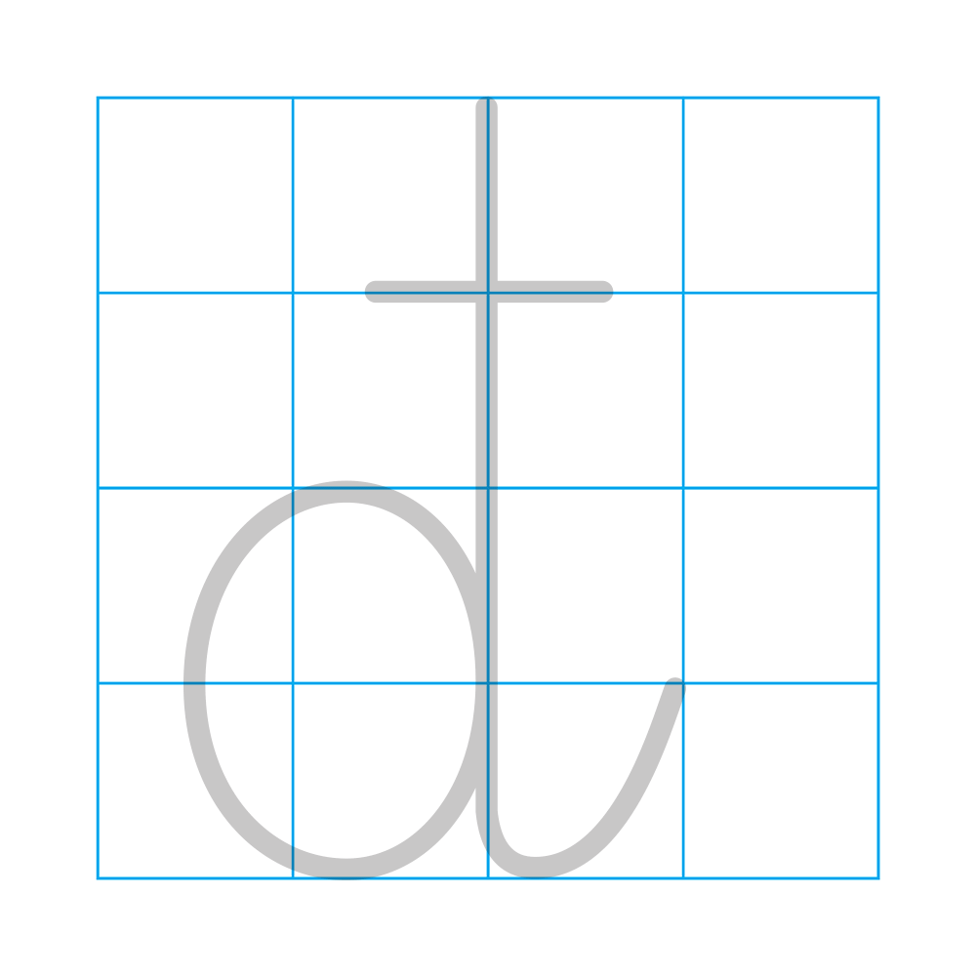

Slide 16


Slide 17


Slide 18
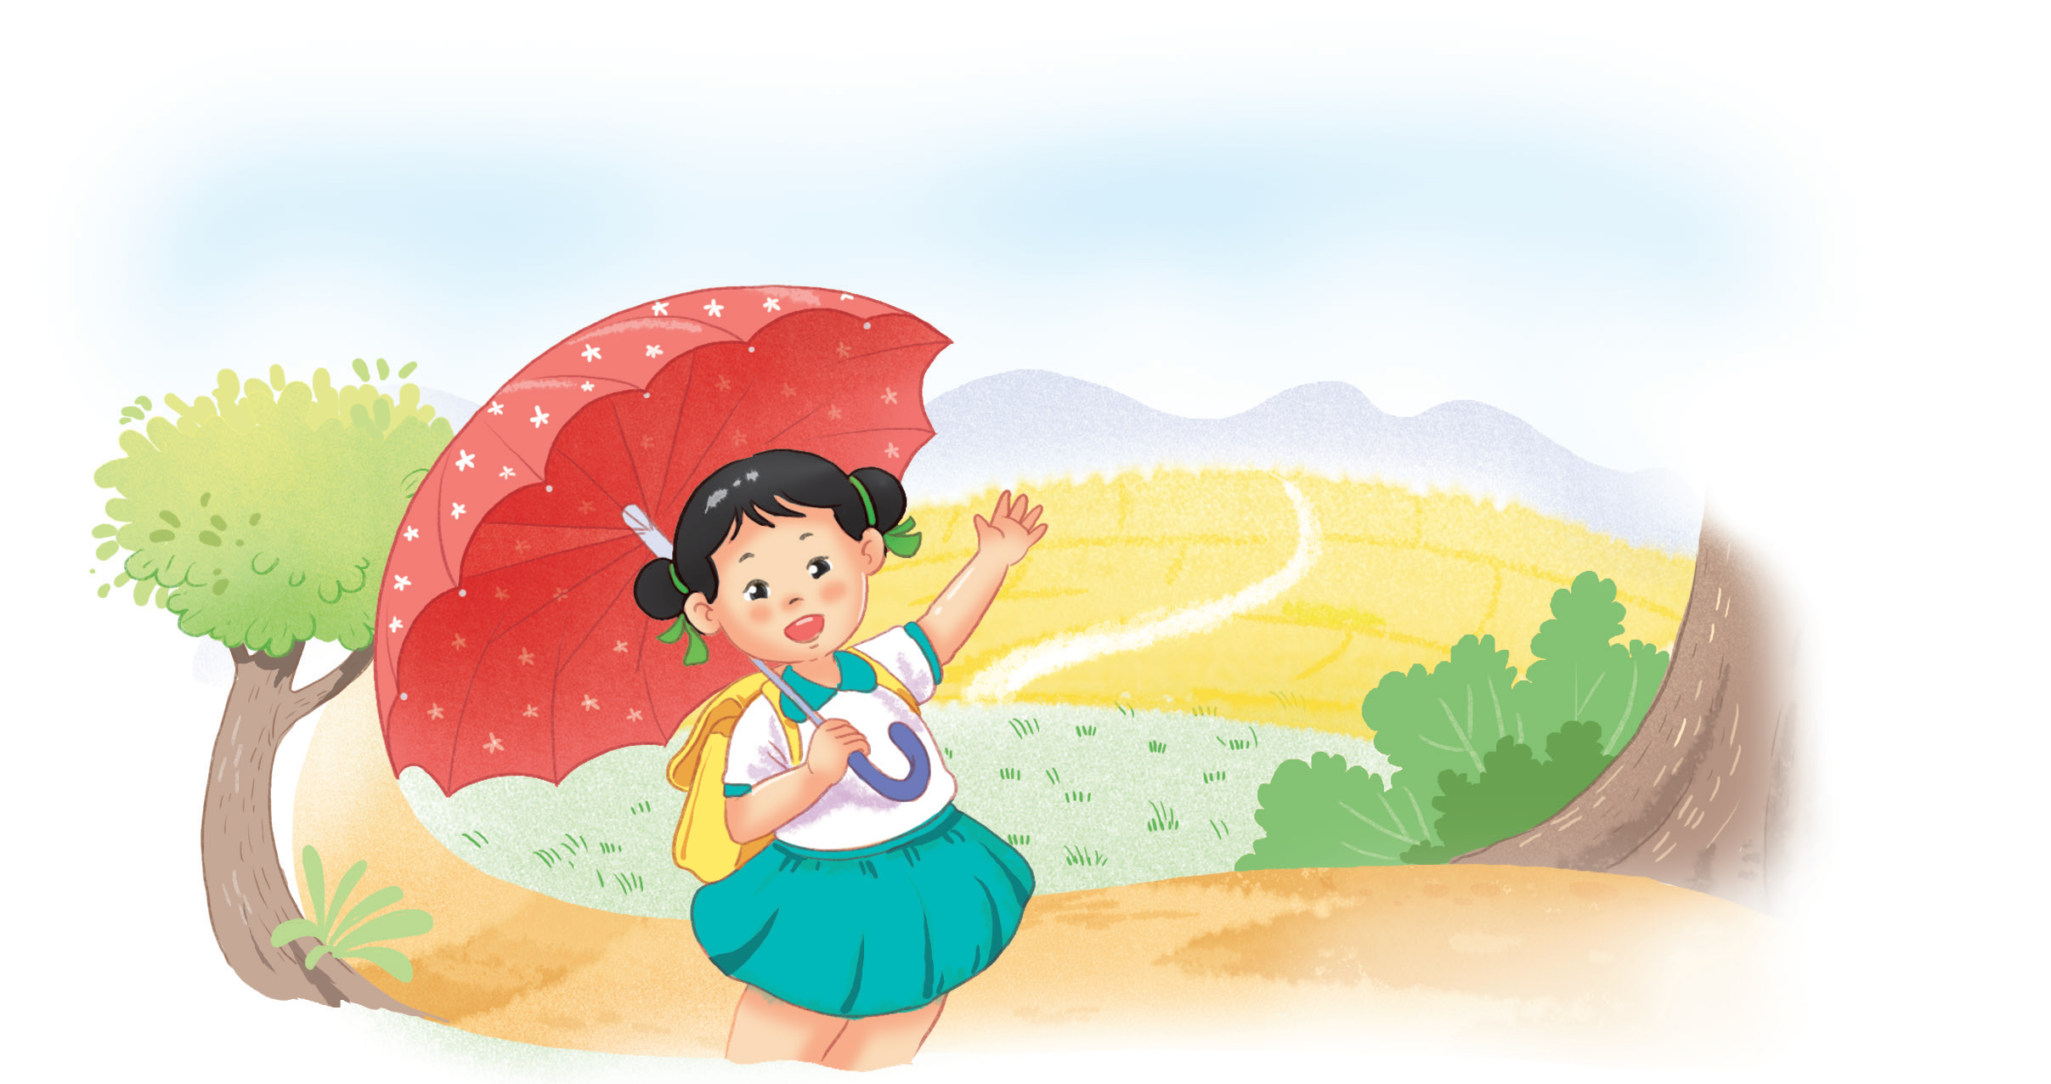
Bé có ô đỏ.

Slide 19


Slide 20

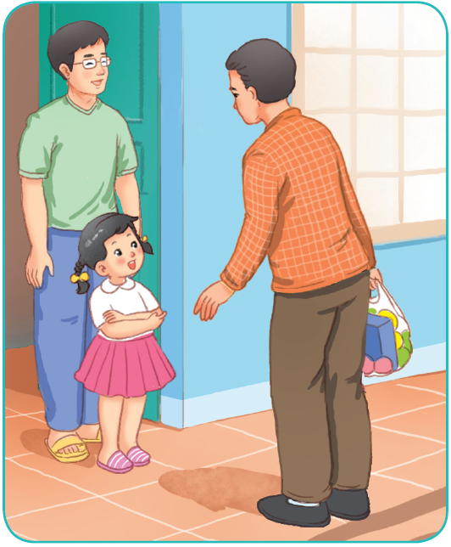
Tình huống 1

Slide 21
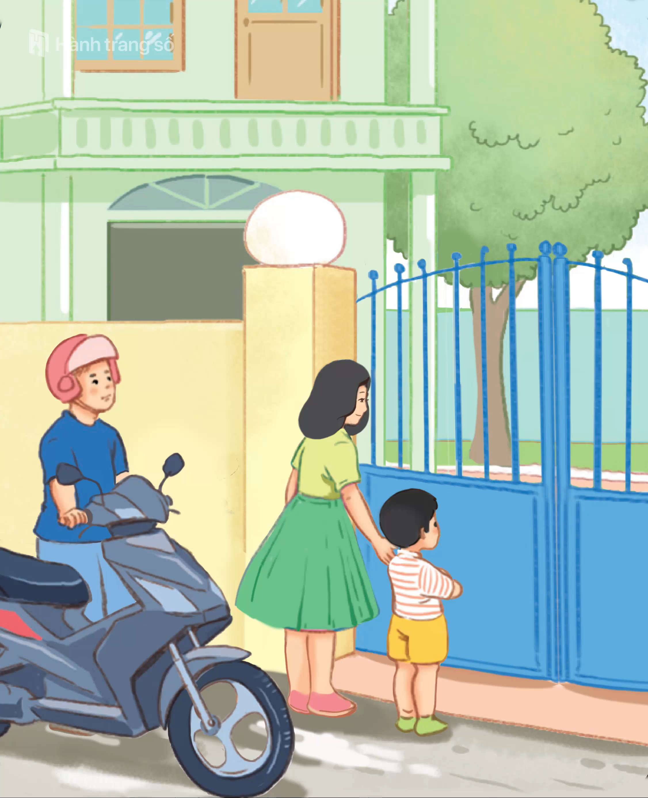
Tình huống 2

Slide 22
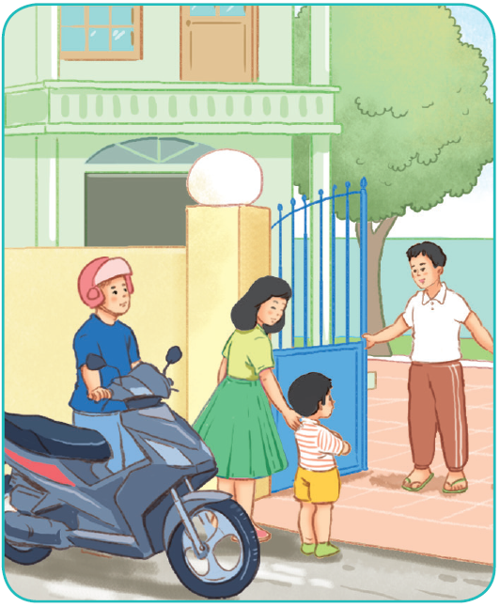
Chào hỏi

Slide 23


CỦNG CỐ
BÀI HỌC

